Slide 1


(Tele-)ARENA
Tele-ARENA 2024
Join the journal club
Theorie en praktijkervaring bij het opzetten van een journal club
6 februari 2024
Academische werkplaats AMPHI, afd Eerstelijnsgeneeskunde, Radboudumc:
Ellen van Jaarsveld, senior epidemioloog
Stijn Raven, arts M+G, senior onderzoeker
Suzanne Smit, senior onderzoeker
Marthe Zeldenrust, AIOS M+G, GGD RU
Ga naar www.menti.com
Code:
6412 3085

Slide 2
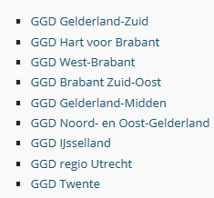
Welkom bij Tele-ARENA van 6-2-2024
Tele-ARENA = online nascholing infectieziekten en
  onderzoek van en voor GGD-en in AMPHI regio.
De presentatie + geluidsopname komt op de AMPHI site te staan. We gaan er vanuit dat je akkoord gaat met opname.
Informatie over accreditatie volgt aan einde van de presentatie.
We zijn benieuwd naar de deelnemers! Graag je functie en de GGD
waar je werkzaam bent doorgeven via de chat.
Vragen? Stel ze via de chat tijdens presentaties en Live in vragenblok

Slide 3
Programma vandaag
Opening en welkom
Mentimeter
Organisatie van een journal club
Door: Suzanne Smit, senior onderzoeker academische werkplaats AMPHI
Inhoud van een journal club
Door: Ellen van Jaarsveld, senior epidemioloog academische werkplaats AMPHI
  Vragen
Gebruik van een journal club in de praktijk
Door: Stijn Raven, arts M+G GGD rU, senior onderzoeker academische werkplaats AMPHI
En Marthe Zeldenrust AIOS M+G GGD rU
  Vragen
Mentimeter
Einde

Slide 4


Mentimeter oid

Slide 5
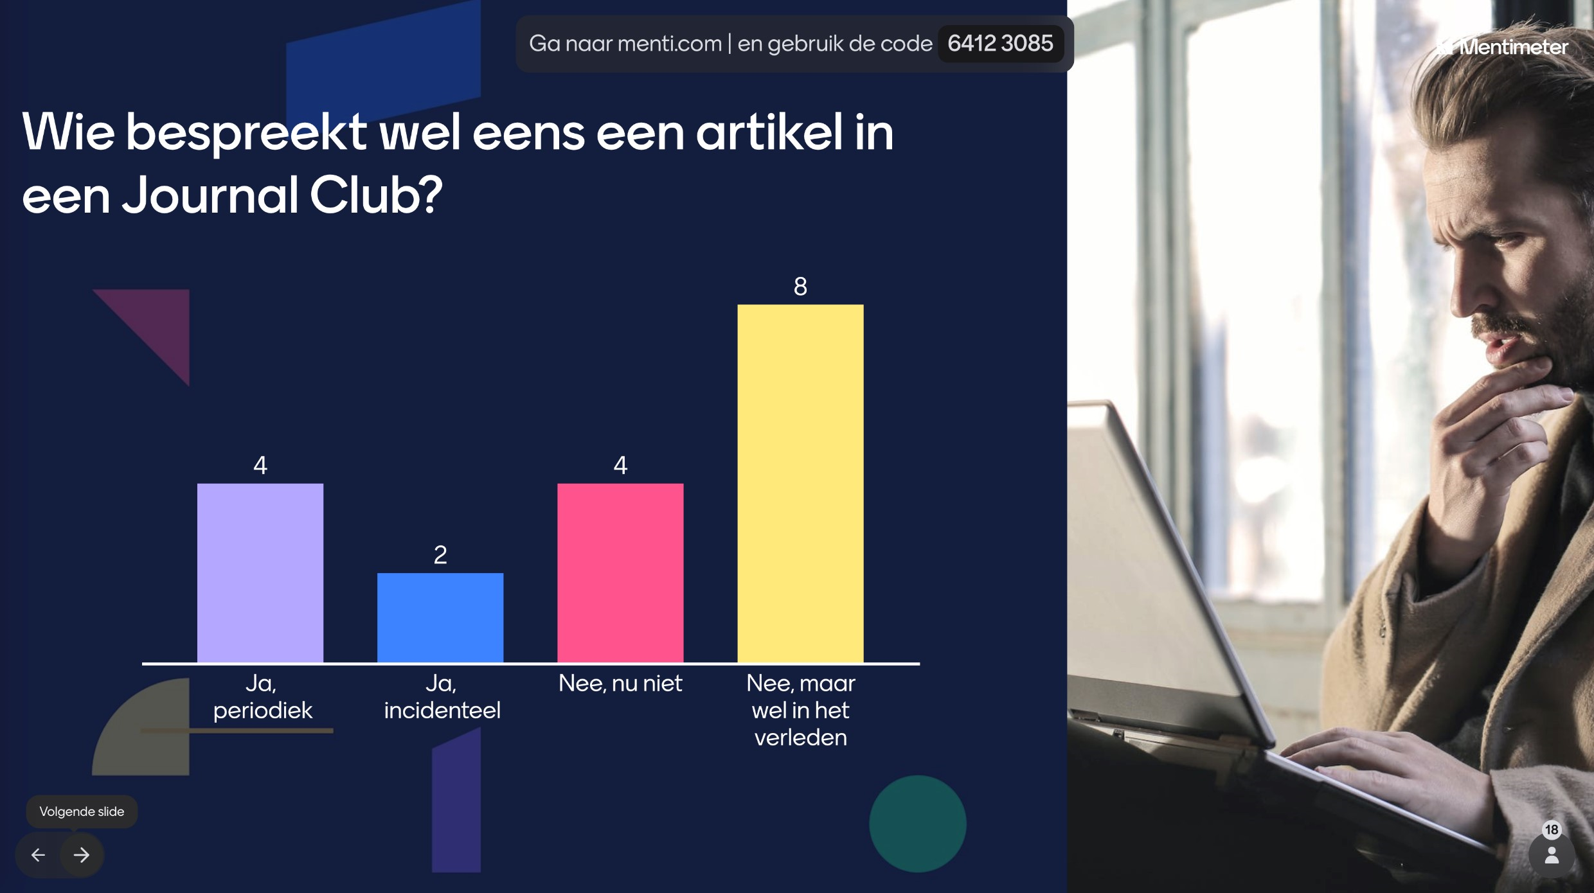

Slide 6
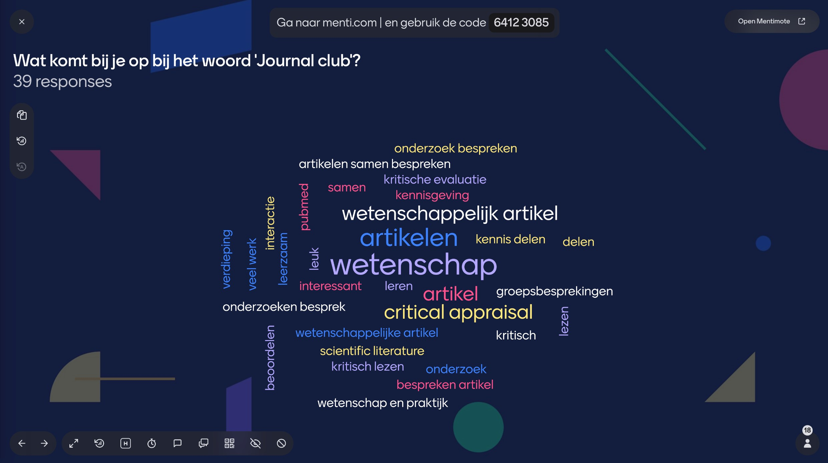

Slide 7
Organisatie van een journal club
Suzanne Smit
Senior onderzoeker academische werkplaats AMPHI, afd Eerstelijnsgeneeskunde, Radboudumc

Slide 8
Doel van een journal club
Een journal club is het bespreken van een wetenschappelijk artikel met collega’s
Doelen zijn o.a.:
  Up-to-date blijven met de wetenschappelijke literatuur
  Wetenschappelijke kennis toe kunnen passen in de praktijk (evidence based practice)
  Kennis opdoen van onderzoeksmethodieken en statistiek
  Een beeld krijgen van de structuur, invulling en taalgebruik van een wetenschappelijk artikel
  Wetenschappelijke artikelen op waarde kunnen schatten en kritische leren beoordelen
  Vertrekpunt voor een discussie over het onderwerp
  Maar ook, verbinding

Slide 9





Effectieve journal club

Slide 10
Effectieve journal club organiseren
Organisatie van een effectieve journal club* - stel jezelf de volgende vragen:
Wie is de doelgroep?
  Mensen met dezelfde discipline of interesse
Wat zijn passende periodieke bijeenkomst tijden?
  Bijvoorbeeld maandelijks
  Passende bijeenkomst tijden en incentives (bijvoorbeeld zorgen voor eten en drinken)
*Deenadayalan Y, Grimmer-Somers K, Prior M, Kumar S. How to run an effective journal club: a systematic review.
J Eval Clin Pract. 2008 Oct;14(5):898-911. doi: 10.1111/j.1365-2753.2008.01050.x.

Slide 11
Effectieve journal club organiseren
Wat zijn de beoogde lange- en korte termijn doelen van de journal clubs?
  Belangrijk deze van te voren op te stellen
  Zorg ervoor dat elke bijeenkomst ook een specifiek doel heeft en link dit aan het artikel
  Evalueer deze doelen regelmatig
*Deenadayalan Y, Grimmer-Somers K, Prior M, Kumar S. How to run an effective journal club: a systematic review.
J Eval Clin Pract. 2008 Oct;14(5):898-911. doi: 10.1111/j.1365-2753.2008.01050.x.

Slide 12
Effectieve journal club organiseren
Wie gaat de journal club modereren?
  Een getrainde journal club moderator voor het kiezen van het artikel en begeleiden van de discussie
  Het modereren van een journal club kan ook een leerproces zijn onder begeleiding
  De moderator kan verschillen per journal club
*Deenadayalan Y, Grimmer-Somers K, Prior M, Kumar S. How to run an effective journal club: a systematic review.
J Eval Clin Pract. 2008 Oct;14(5):898-911. doi: 10.1111/j.1365-2753.2008.01050.x.

Slide 13
Effectieve journal club organiseren
Welke artikelen worden er gekozen?
  Artikel selectie gebaseerd op de overkoepelende doelen
  Relevant voor de deelnemers
  Wordt gedaan door de moderator
  En/of de (finale) keuze kan worden gemaakt door de deelnemer(s)
Wordt het artikel van te voren doorgestuurd?
  Doorsturen ter voorbereiding is belangrijk voor
  participatie in de discussie en het behalen van de leerdoelen
  Ongeveer een week van te voren
*Deenadayalan Y, Grimmer-Somers K, Prior M, Kumar S. How to run an effective journal club: a systematic review.
J Eval Clin Pract. 2008 Oct;14(5):898-911. doi: 10.1111/j.1365-2753.2008.01050.x.

Slide 14
Effectieve journal club organiseren
Geef je van te voren enkele vragen mee?
  Enkele vragen/kwaliteitschecklists van te voren doorsturen ter voorbereiding kan handig zijn voor participatie in de discussie en het behalen van de leerdoelen
Welke kritische beoordelingstools kun je gebruiken?
  Er zijn bestaande kwaliteitschecklists die gebruikt kunnen worden (bv van Cochrane)
*Deenadayalan Y, Grimmer-Somers K, Prior M, Kumar S. How to run an effective journal club: a systematic review.
J Eval Clin Pract. 2008 Oct;14(5):898-911. doi: 10.1111/j.1365-2753.2008.01050.x.

Slide 15
Effectieve journal club organiseren
Hoe wordt de journal club gemodereerd?
  De moderator kan een korte samenvatting geven van het artikel in een presentatie
  Gebruik de vooraf doorgestuurde vragen en/of kwaliteitschecklist om de discussie te leiden over de verschillende onderdelen
  Beëindig de journal club door het artikel in de praktische context te plaatsen
Wie vat de bevindingen samen?
  De belangrijkste bevindingen notuleren kan handig zijn voor
  afwezigen en als naslagwerk
*Deenadayalan Y, Grimmer-Somers K, Prior M, Kumar S. How to run an effective journal club: a systematic review.
J Eval Clin Pract. 2008 Oct;14(5):898-911. doi: 10.1111/j.1365-2753.2008.01050.x.

Slide 16
Effectieve journal club organiseren
Evaluatie van het behalen van de beoogde leerdoelen?
  Formeel of informeel evalueren van de gestelde leerdoelen zoals bijvoorbeeld:
    Kritisch kunnen beoordelen van wetenschappelijke artikelen
    Toepassing van opgedane wetenschappelijke kennis in de praktijk
    Begrijpen van onderzoeksmethodieken en statistiek
*Deenadayalan Y, Grimmer-Somers K, Prior M, Kumar S. How to run an effective journal club: a systematic review.
J Eval Clin Pract. 2008 Oct;14(5):898-911. doi: 10.1111/j.1365-2753.2008.01050.x.

Slide 17
Inhoud van een journal club
Ellen van Jaarsveld
Senior epidemioloog academische werkplaats AMPHI, afd Eerstelijnsgeneeskunde, Radboudumc

Slide 18
Kiezen van artikel
Keuze op basis van:
Taal: Nederlands vs Engels
Tijdschrift (high impact of dicht bij praktijk of heel nieuw: preprint)
Auteur
Onderzoeksdesign (om kennis mbt onderzoeksmethodiek te vergroten)
Statistische analyses (om kennis mbt bepaalde statistiek te vergroten)
Direct gelinkt aan doel van de specifieke Journal club
Notes:
medRxiv.org - the preprint server for Health Sciences
Eventueel er bij dat het gekozen wordt op basis van overkoepelende doelen van de journal club en op basis van relevantie voor de doelgroep (zoals besproken in stukje van Suzanne)

Slide 19
Inhoud van Journal Club hangt af van
Het artikel en het type onderzoek (onderzoeksdesign) dat in het artikel wordt gepresenteerd
Expert opinie artikel (editorial) - > algemene discussie over de inhoud en de vertaling daarvan naar de praktijk
Artikel met onderzoeksdata -> focus op kritische beoordeling van het artikel en het onderzoek op basis van onderzoeksdesign
er zijn veel verschillende checklisten die je hierbij kunt gebruiken

Slide 20
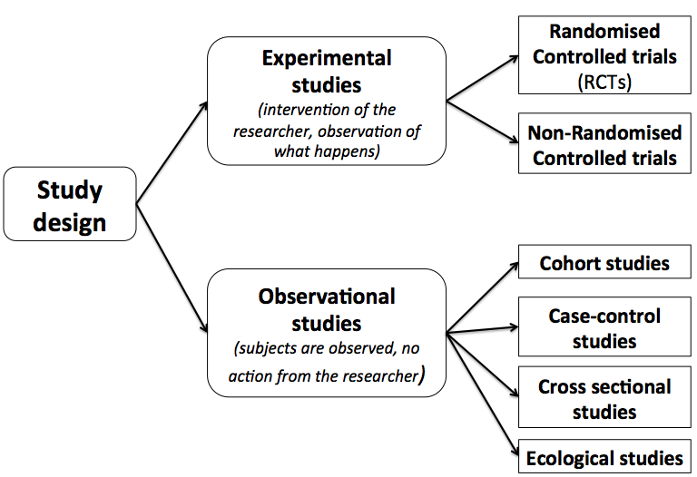
Studie designs
Kwantitatief
Kwalitatief
Interviews
Focusgroepen
Notes:
Die nog aanpassen

Slide 21
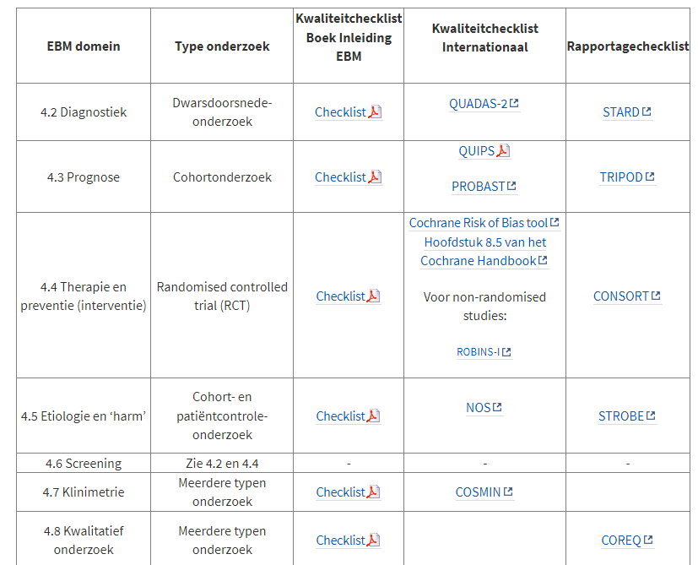
Beoordelingsformulieren en andere downloads | Cochrane Netherlands
https://netherlands.cochrane.org/beoordelingsformulieren-en-andere-downloadselingsformulieren en andere downloads | Cochrane Netherlands
Notes:
https://netherlands.cochrane.org/beoordelingsformulieren-en-andere-downloadselingsformulieren en andere downloads | Cochrane Netherlands
NB link openen en checklisten laten zien… vragen welke aan publiek.
Hier vind je ook critical appraisal tools voor bv cross sectional, prevalance studies en clinical prediction rules
https://jbi.global/critical-appraisal-tools
https://casp-uk.net/casp-tools-checklists/

Slide 22
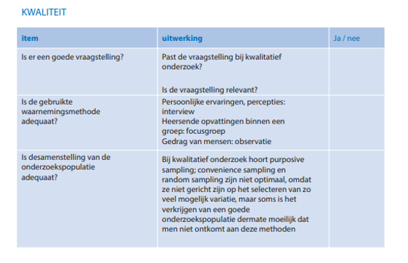
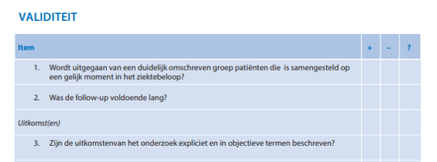
Voorbeeld – checklist
kwalitatief onderzoek
Cohort onderzoek
Notes:
NB checklisten via website openene, zo in dia niet leesbaar.

Slide 23
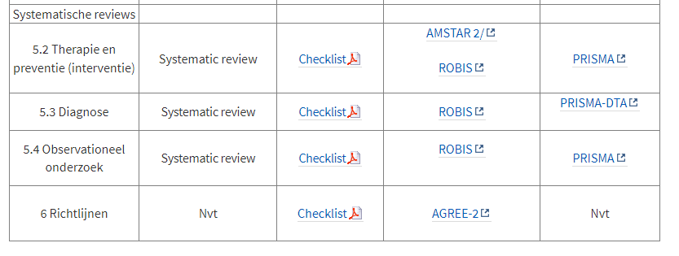
https://netherlands.cochrane.org/beoordelingsformulieren-en-andere-downloadselingsformulieren en andere downloads | Cochrane Netherlands
Hier vind je ook critical appraisal tools voor bv cross sectional, prevalance studies en clinical prediction rules
https://jbi.global/critical-appraisal-tools
https://casp-uk.net/casp-tools-checklists/

Slide 24
Voorbeeld – focus op schrijven van wetenschappelijk artikel
Inleiding
Benoem de verschillende onderdelen van de inleiding, wat is het overkoepelende topic van de onderdelen.
Loopt de inleiding van algemeen naar specifiek?
Wat is de probleemstelling?
Wat is de doelstelling van het onderzoek?
Op welke plek kun je de probleemstelling en doelstelling meestal vinden in een wetenschappelijk artikel?
Methoden
Wat is het study design?
Omschrijf de studiepopulatie
Verdere in- en exclusiecriteria:
Hoe is de data collectie opgezet?
Hoe is de data analyse opgezet?
Welke ethische aspecten worden er genoemd?
Resultaten
Welke resultaten worden eerst gepresenteerd?
Worden de resultaten mbt alle onderzoekvragen gepresenteerd?
Opbouw van tabellen en figuren, is het helder, volledig en correct?
Lay-out van tabellen en figuren, is het helder, volledig en correct?
Mag er interpretatie beschreven worden van de resultaten in de resultatensectie?

Slide 25
Voorbeeld – focus op schrijven van wetenschappelijk artikel
Discussie
Wat is de opbouw van een discussie?
Staan er nieuwe bevindingen in de discussie sectie?
Wat is de conclusie en waar staat die?
Sluit de conclusie aan op de gevonden resultaten?
Samenvatting
Wat staat er in de samenvatting?
Is de samenvatting een volledige afspiegeling van het artikel?
Is de samenvatting een correcte afspiegeling van het artikel?
Algemeen
Taalgebruik – wat valt je op?
Referenties – hoe wordt dat gedaan, hoeveel referenties en naar welke soort bronnen wordt er verwezen is het compleet en overzichtelijk, wanneer wordt er verwezen naar referenties?

Slide 26

Vragen?

Slide 27
Gebruik van een journal club in de praktijk
Stijn Raven
Arts M+G GGD rU, Senior onderzoeker academische werkplaats AMPHI, afd Eerstelijnsgeneeskunde, Radboudumc

Slide 28
De ‘spelregels’ binnen GGDrU IZB
Een A(N)IOS is steeds in “the lead” om een paper in te brengen en te bespreken.
Er wordt een indeling gemaakt voor minimaal 6 maanden vooruit, 2 weken voorafgaand het artikel en checklist rondsturen
De A(N)IOS bespreekt het onderwerp/de paper en de te kiezen checklist voor met arts M&G van subteam B, deze zal de A(N)IOS inhoudelijk ondersteunen.
De bespreking zal zoveel mogelijk aan de hand van een checklist worden doorlopen: Checklists
Mocht je verhinderd zijn op de ingedeelde datum: ruil dan met een collega

Slide 29
Besproken onderwerpen
onderwerp | artikel | checklist
iGAS | Household transmission of invasive group A Streptococcus infections in England: a population-based study, 2009, 2011 to 2013 Mearkle et al. Eurosurveillance, 2017 | RECORD statement
Dengue vaccinatie | Three-year efficacy and safety of Takeda’s dengue vaccine candidate. Rivera et al. CID, 2021 | Checklist RCT
Rabies PEP | Preprint: Single-Visit Rabies Vaccination as Pre-Exposure Prophylaxis Induces a Rapid and Effective Anamnestic Antibody Response: A Randomised Controlled Non-Inferiority Trial. Overduin et al. 2023 | CASP Checklist (casp-uk.net)
Kosten-effectiviteit HBV/HCV screening | Suijkerbuijk et al. 2018 Cost-effectiveness for screening for chronic hepatitis B and C among migrant populations in a low endemic country | CHEERS
RECORD: REporting of studies Conducted using Observational Routinely-collected Data; CASP: critical appraisal skills
Programme; CHEERS: Consolidated Health Economic Evaluation Reporting Standards

Slide 30
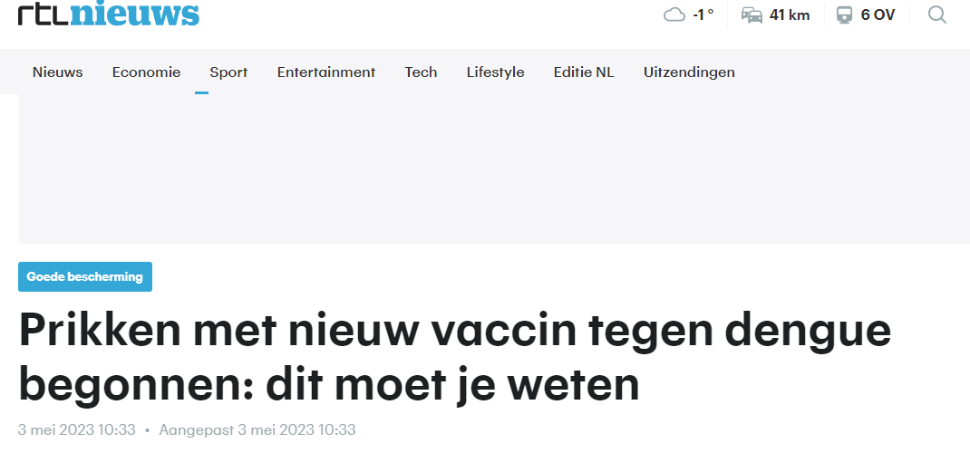

Slide 31
Besproken onderwerpen
onderwerp | artikel | checklist
iGAS | Household transmission of invasive group A Streptococcus infections in England: a population-based study, 2009, 2011 to 2013 Mearkle et al. Eurosurveillance, 2017 | RECORD statement
Dengue vaccinatie | Three-year efficacy and safety of Takeda’s dengue vaccine candidate. Rivera et al. CID, 2021 | Checklist RCT
Rabies PEP | Preprint: Single-Visit Rabies Vaccination as Pre-Exposure Prophylaxis Induces a Rapid and Effective Anamnestic Antibody Response: A Randomised Controlled Non-Inferiority Trial. Overduin et al. 2023 | CASP Checklist (casp-uk.net)
Kosten-effectiviteit HBV/HCV screening | Suijkerbuijk et al. 2018 Cost-effectiveness for screening for chronic hepatitis B and C among migrant populations in a low endemic country | CHEERS
RECORD: REporting of studies Conducted using Observational Routinely-collected Data; CASP: critical appraisal skills
Programme; CHEERS: Consolidated Health Economic Evaluation Reporting Standards

Slide 32
Gebruik van een journal club in de praktijk
Marthe Zeldenrust
AIOS M+G, GGD rU

Slide 33
Journal club
Soa Onderzoeksgroep Oost/ZeeBra/Utrecht
1x per 4 maanden
Vrijheid bij kiezen onderwerp
Voorbereiding
Vorm: checklist + PPT
Follow-up

Slide 34


Onderwerp actueel & relevant
Enthousiast publiek
Systematisch analyseren artikel
Auteur komt langs!
De juiste checklist gebruiken
Genoeg tijd maken voor vragen
Vragen over statistische analyse

Slide 35
Vragen?

Slide 36
Mentimeter oid

Slide 37
Bedankt voor deelname aan de Tele-ARENA
Accreditatie?
  Verpleegkundigen – Kwaliteitsregister V&V Let op! enkel invullen door verpleegkundigen die ingeschreven staan in het Kwaliteitsregister V&V
  Artsen – AbSg Let op! Artsen die in opleiding zijn tot profielarts komen niet in aanmerking voor accreditatie
  Stuur een mail dat je Tele-ARENA van vandaag hebt gevolgd met
  Naam, Functie, GGD en BIG nummer naar:
  Loes.Papeleu-vanLeeuwen@radboudumc.nl
  Als je in teams niet bent ingelogd vanuit je persoonlijke Teams account, laat dit dan even weten i.v.m. verantwoording van de aanwezigen.
Wensen en ideeën voor onderwerpen Tele-ARENA per mail naar Suzanne Zoller: suzanne.zoller@radboudumc.nl

Slide 38
Programma vandaag
Opening en welkom (3 min)
Mentimeter (5 min)
Organisatie van een journal club (8 min)
Door: Suzanne Smit, senior onderzoeker academische werkplaats AMPHI
Inhoud van een journal club (8 min)
Door: Ellen van Jaarsveld, senior epidemioloog academische werkplaats AMPHI
  Vragen (8 min)
Gebruik van een journal club in de praktijk (15 min)
Door: Stijn Raven, arts M+G GGD rU, senior onderzoeker academische werkplaats AMPHI
En Marthe Zeldenrust AIOS M+G GGD rU
  Vragen (8 min)
Mentimeter (3 min)
Einde (2 min)

